Slide 1



Topic 02
Fundamental Python
Subtopic 03
Data Manipulation and Visualization
BOOTCAMP HIMATIKA
COURSE

Slide 2
Learning Objective
Setelah pembelajaran di modul ini, diharapkan anda akan mendapatkan :
Mampu menjelaskan konsep dan implementasi data manipulation data dengan menggunakan NumPy dan Pandas
Mampu mendeskripsikan dasar-dasar prepocessing data
Dapat menjelaskan konsep dan implementasi visualization
Membuat visualisasi pada data time series

Slide 3
iii
Numpy Introduction
Numpy Arrays
01
NUMPY
iii
Pandas Introduction
Working With Dataframe
Data Import & Export
02
PANDAS
AGENDA
iii
Data Aggregation, Statistical Analysis
Data Tranformation
03
PANDAS
iii
Matplotlib For Data, Visualization
Seaborn For Data Visualization
04
CHARTS & PLOTS
iii
Ringkasan
05
PENUTUP

Slide 4
01
NUMPY
INTRODUCTION NUMPY
NUMPY ARRAYS

Slide 5
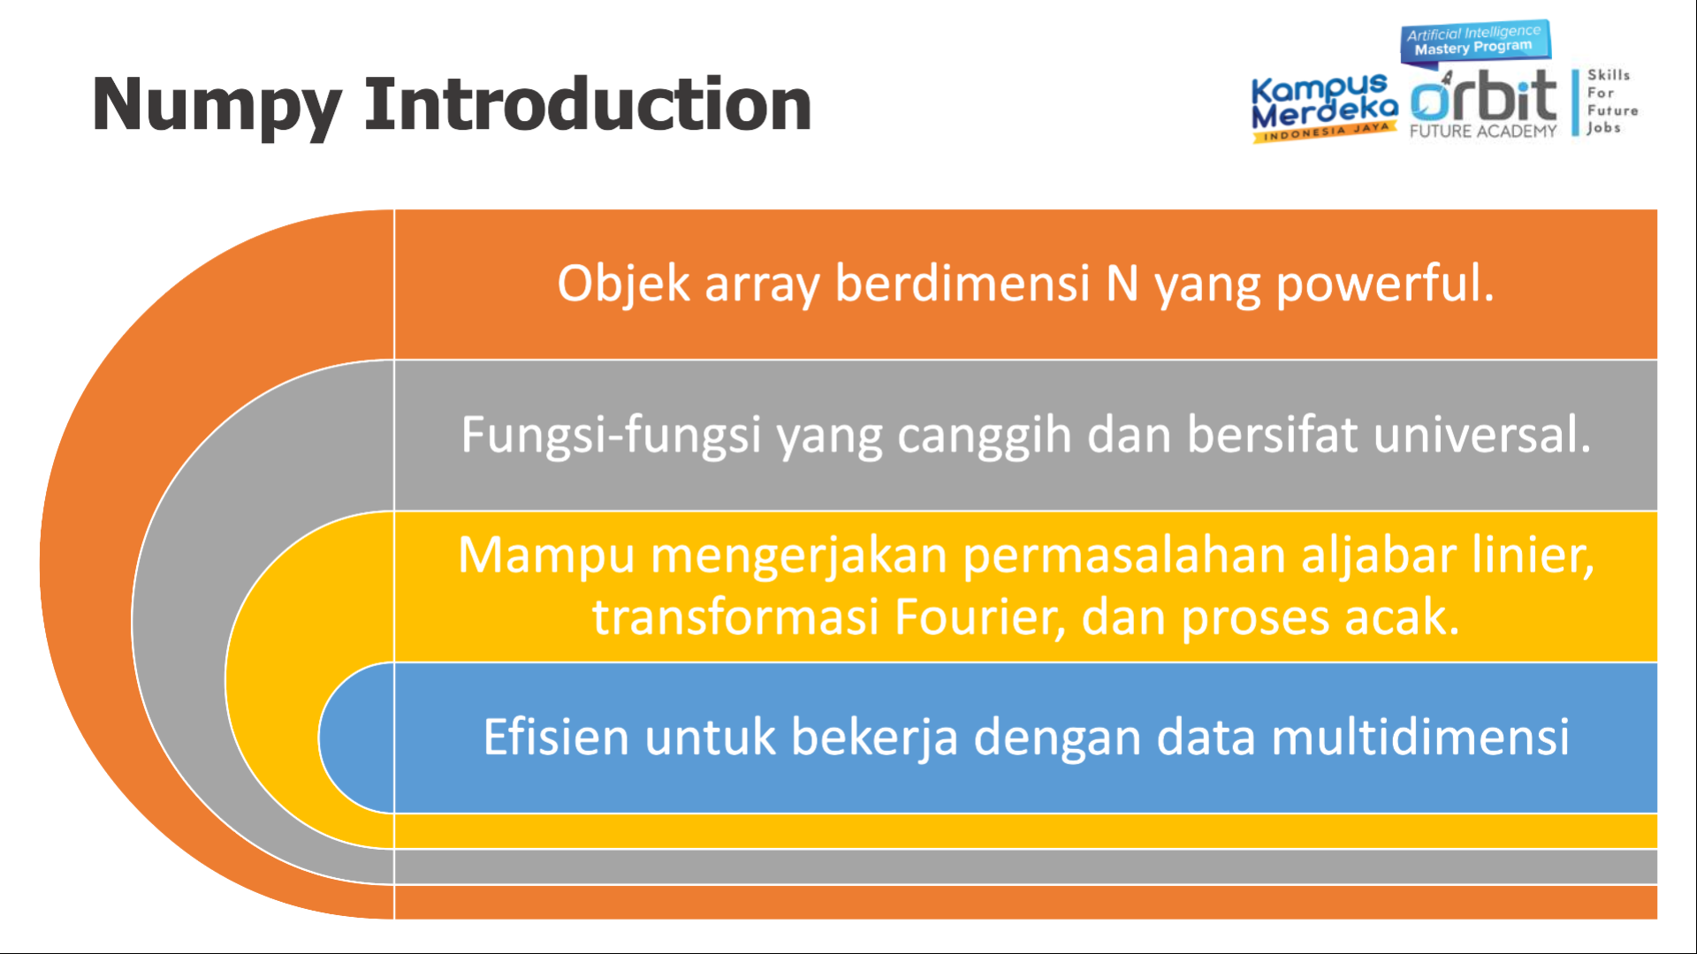

Slide 6
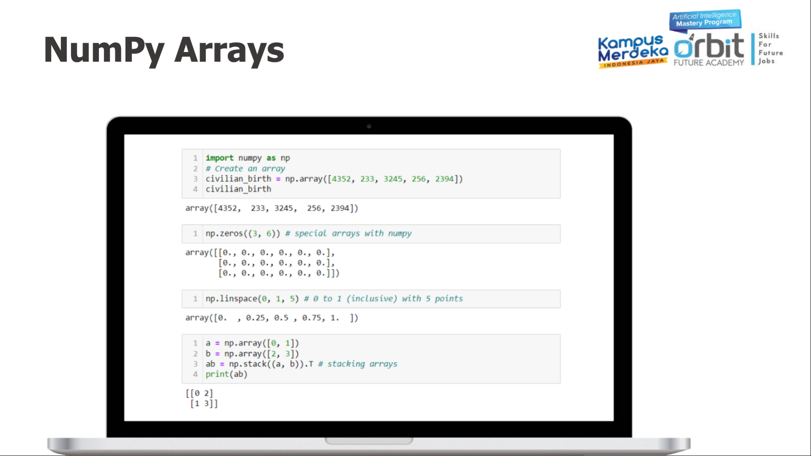

Slide 7
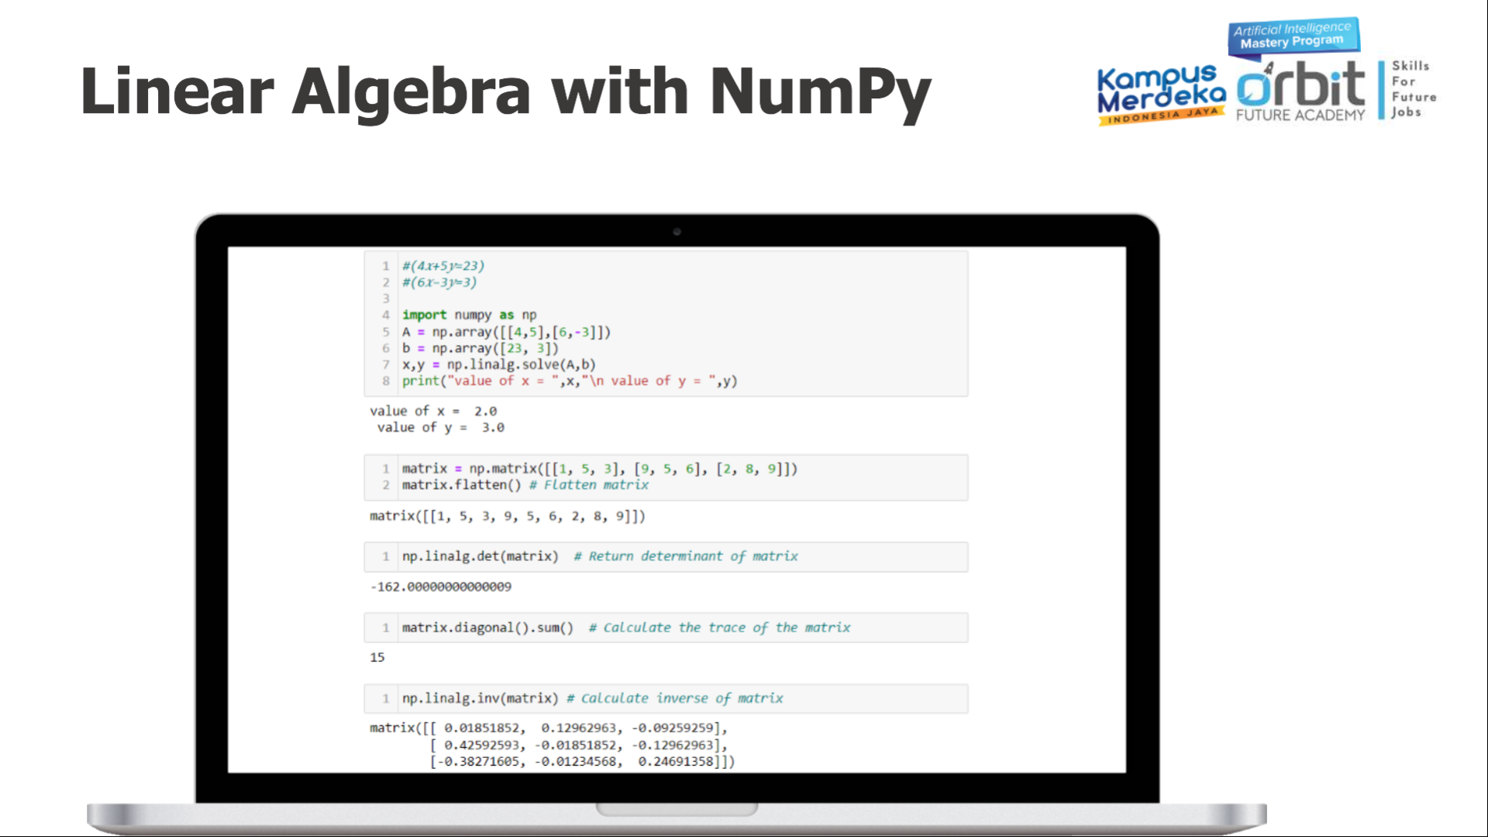

Slide 8
02
PANDAS
Pandas introduction
Working with dataframe
Data import & export

Slide 9
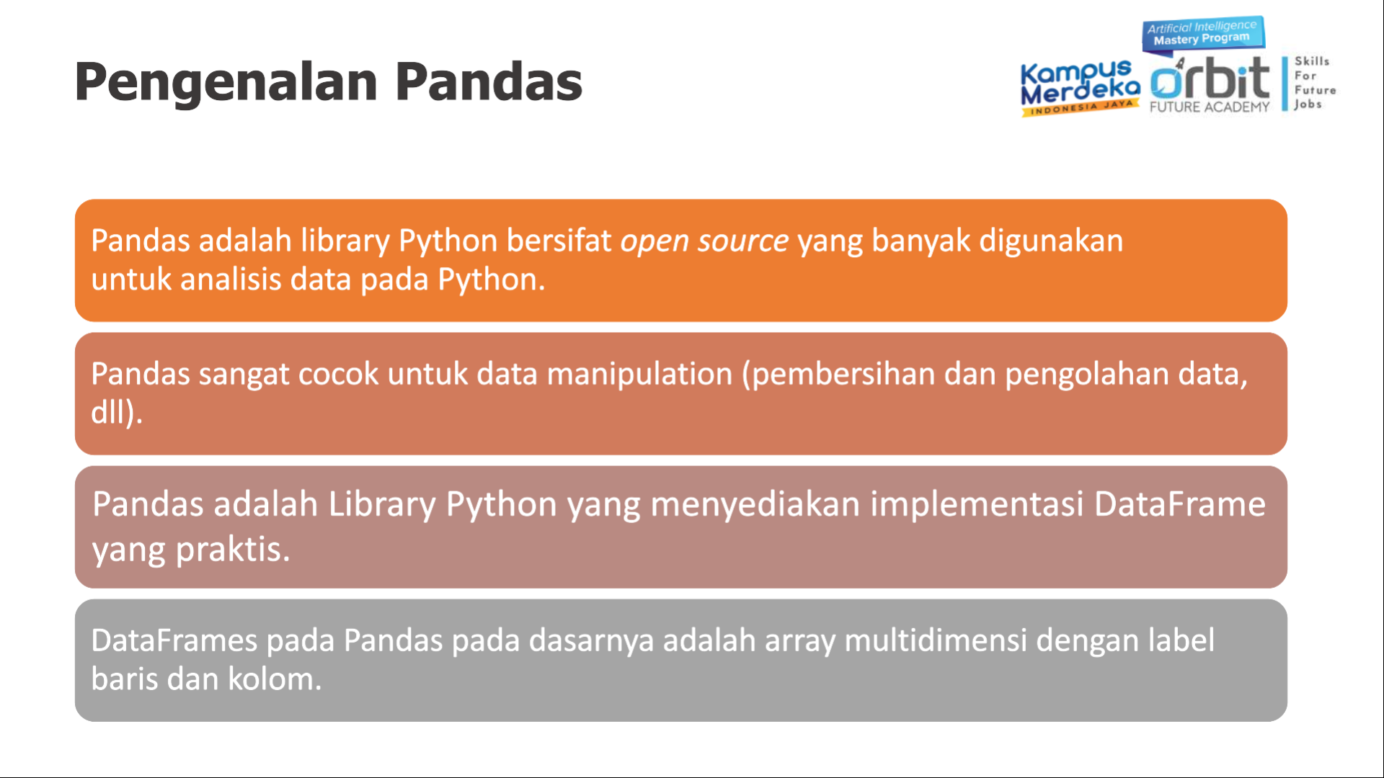

Slide 10
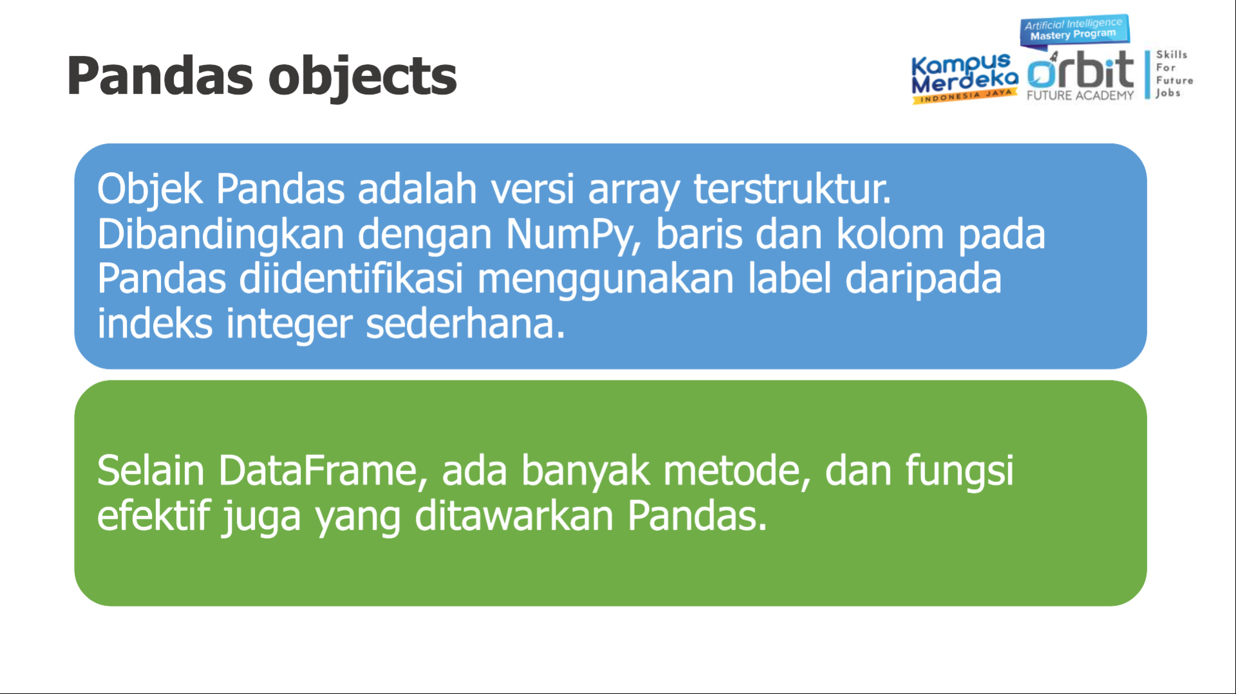

Slide 11
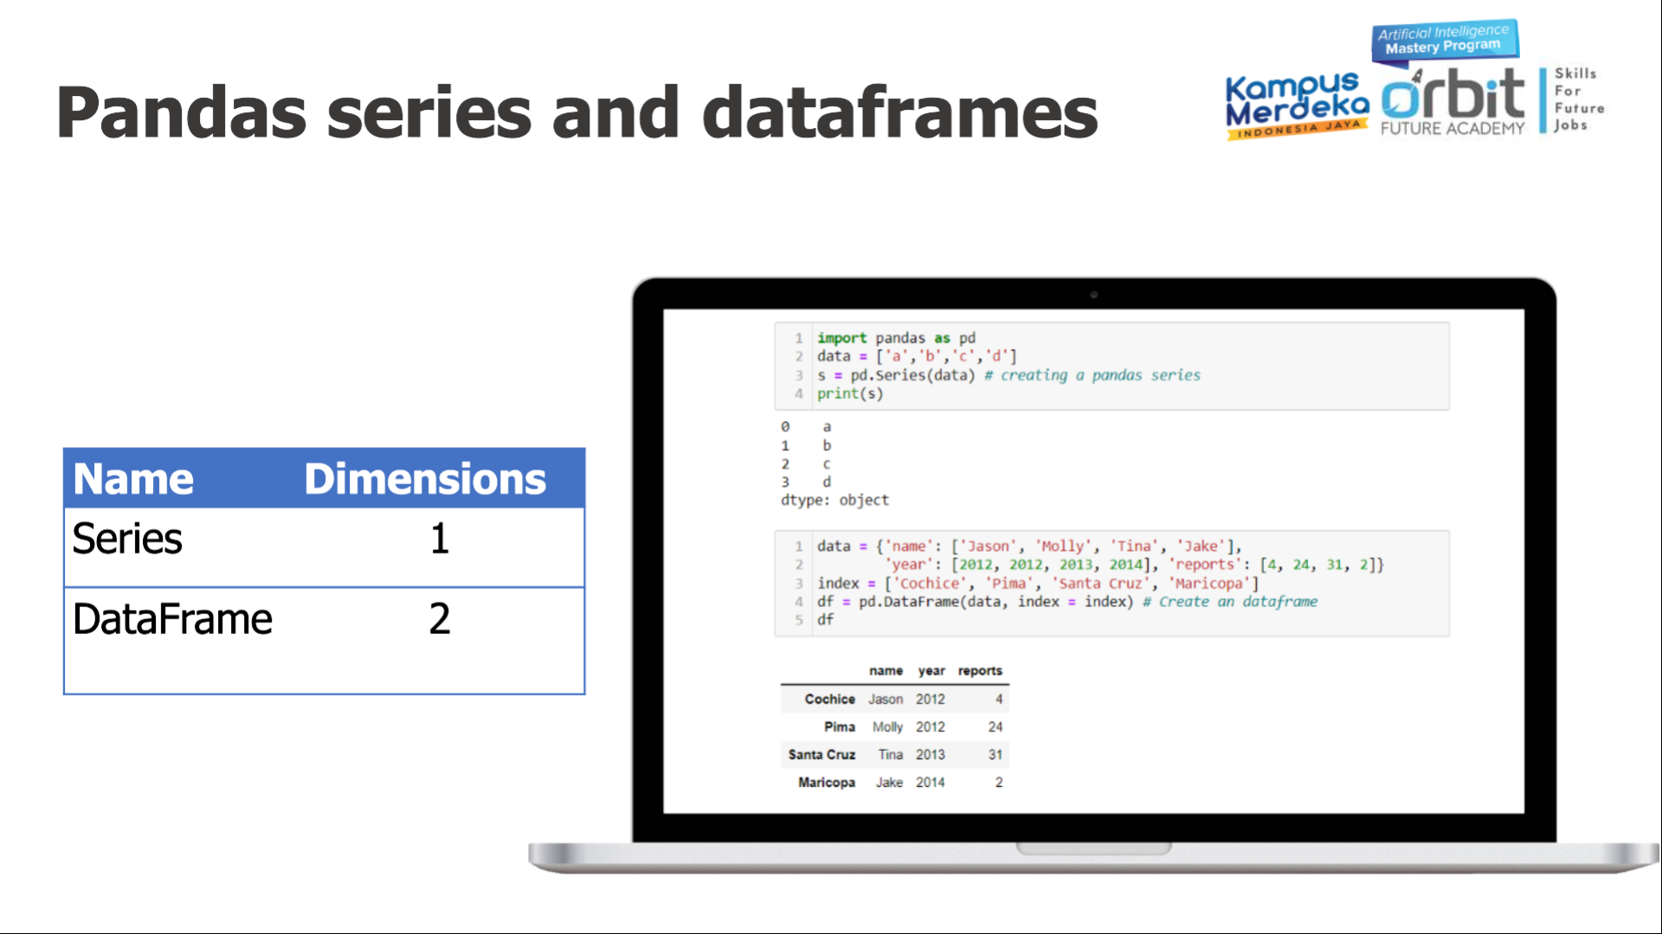

Slide 12
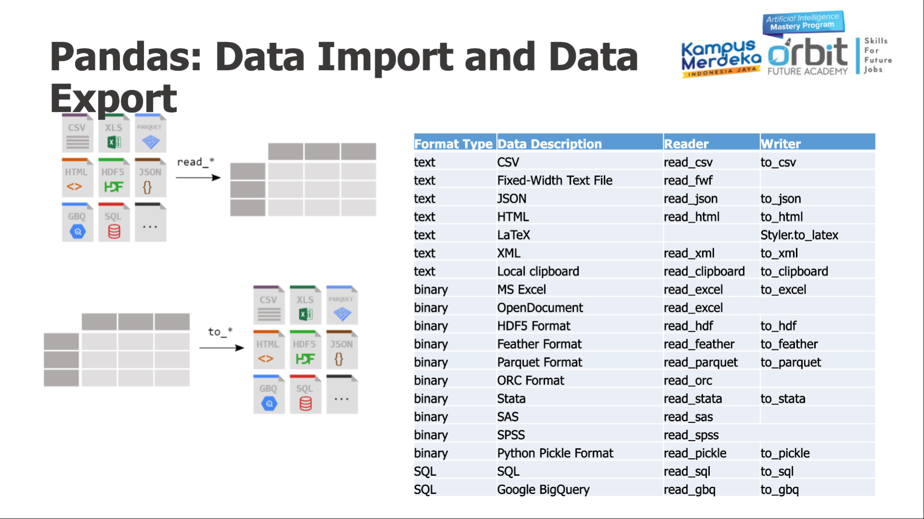

Slide 13
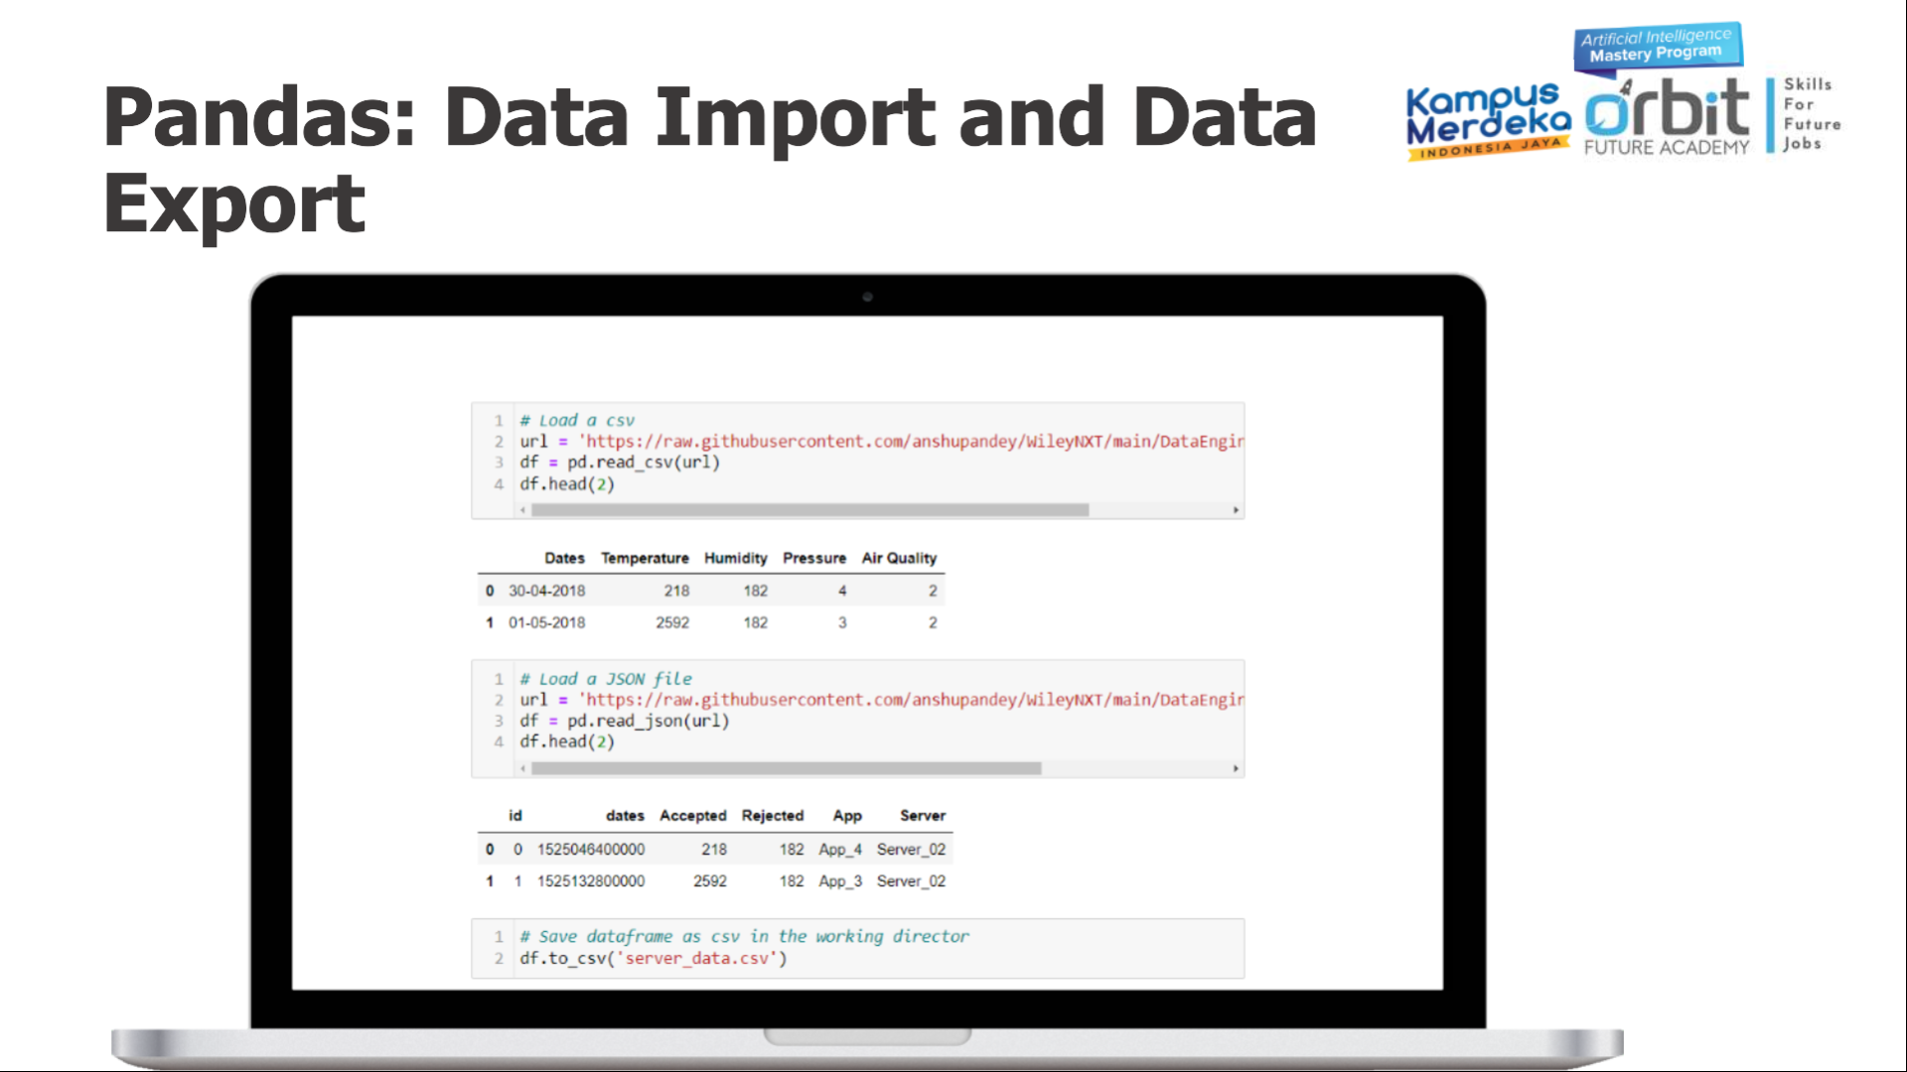

Slide 14
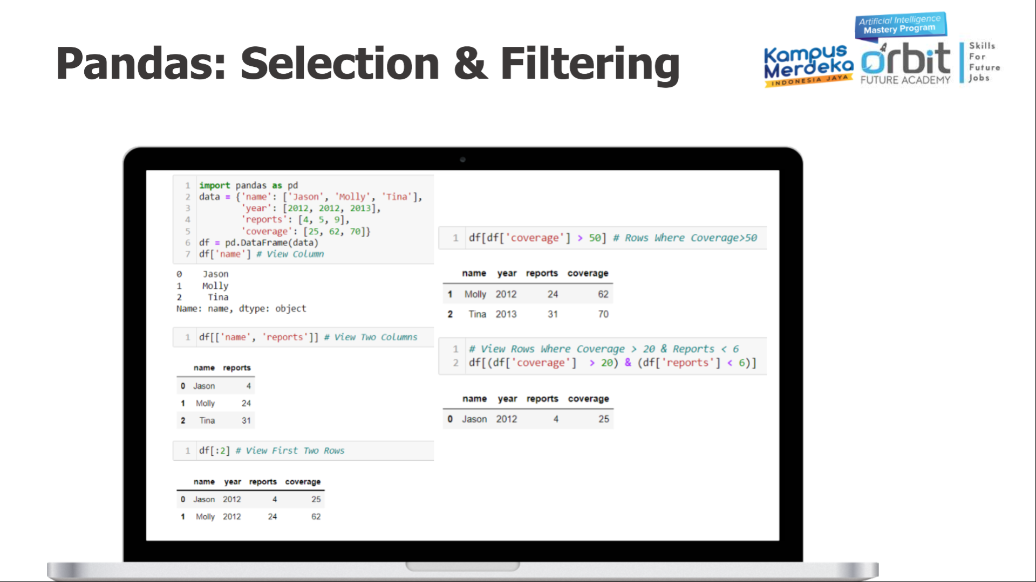

Slide 15
03
PANDAS
Data aggregation
Statistical analysis
Data transformation

Slide 16
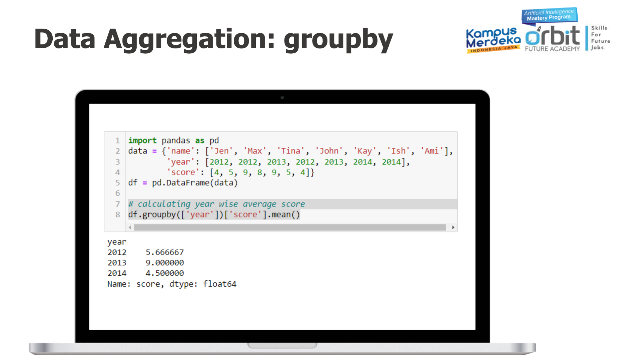

Slide 17
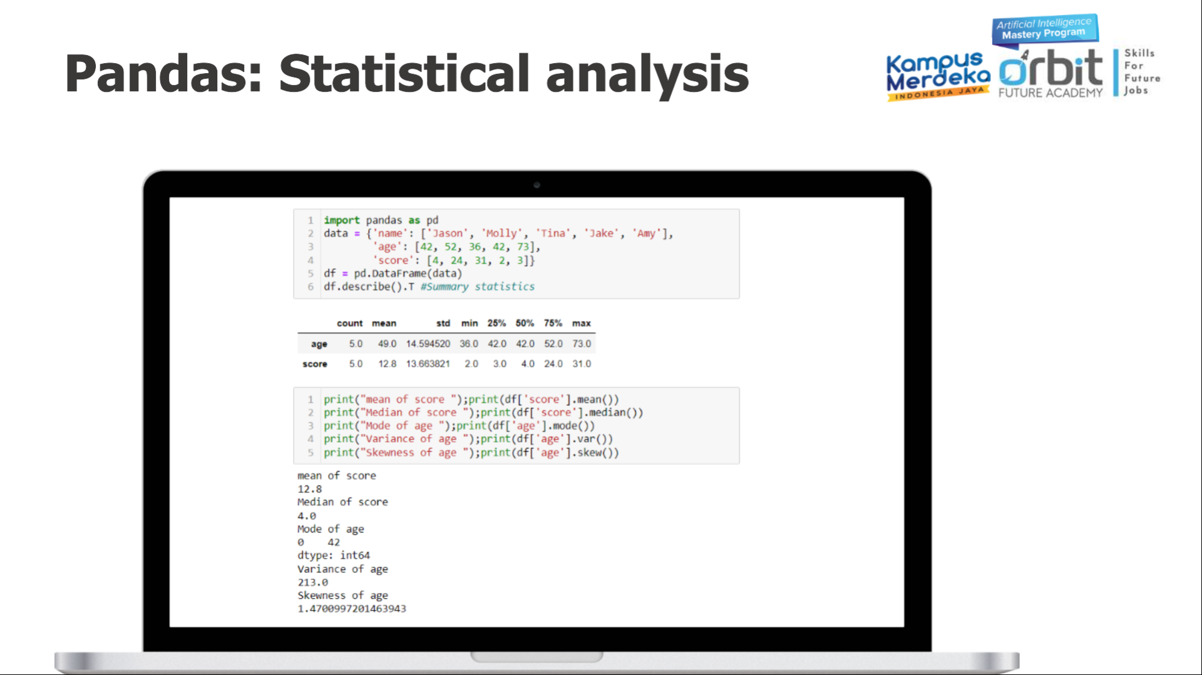

Slide 18
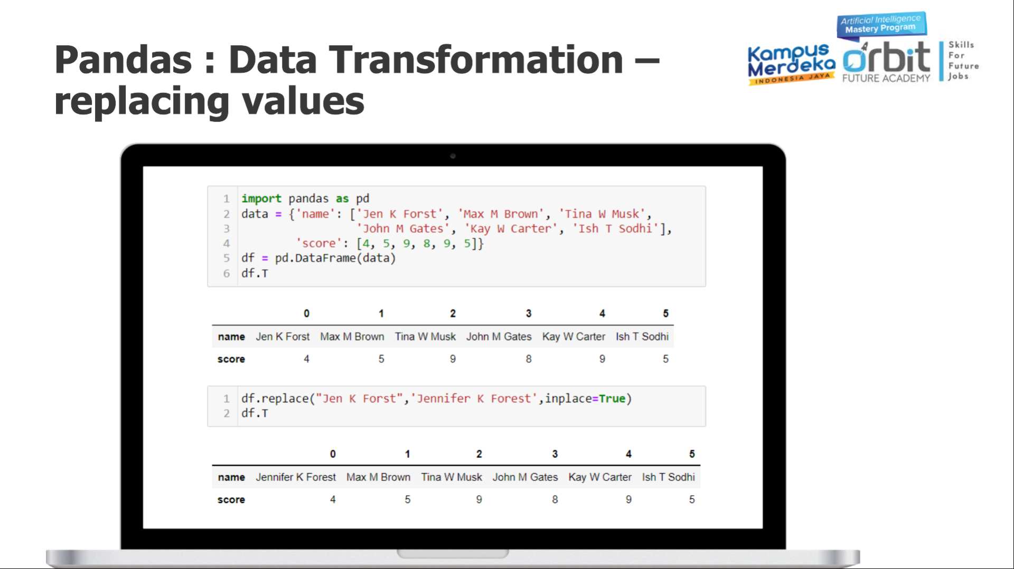

Slide 19
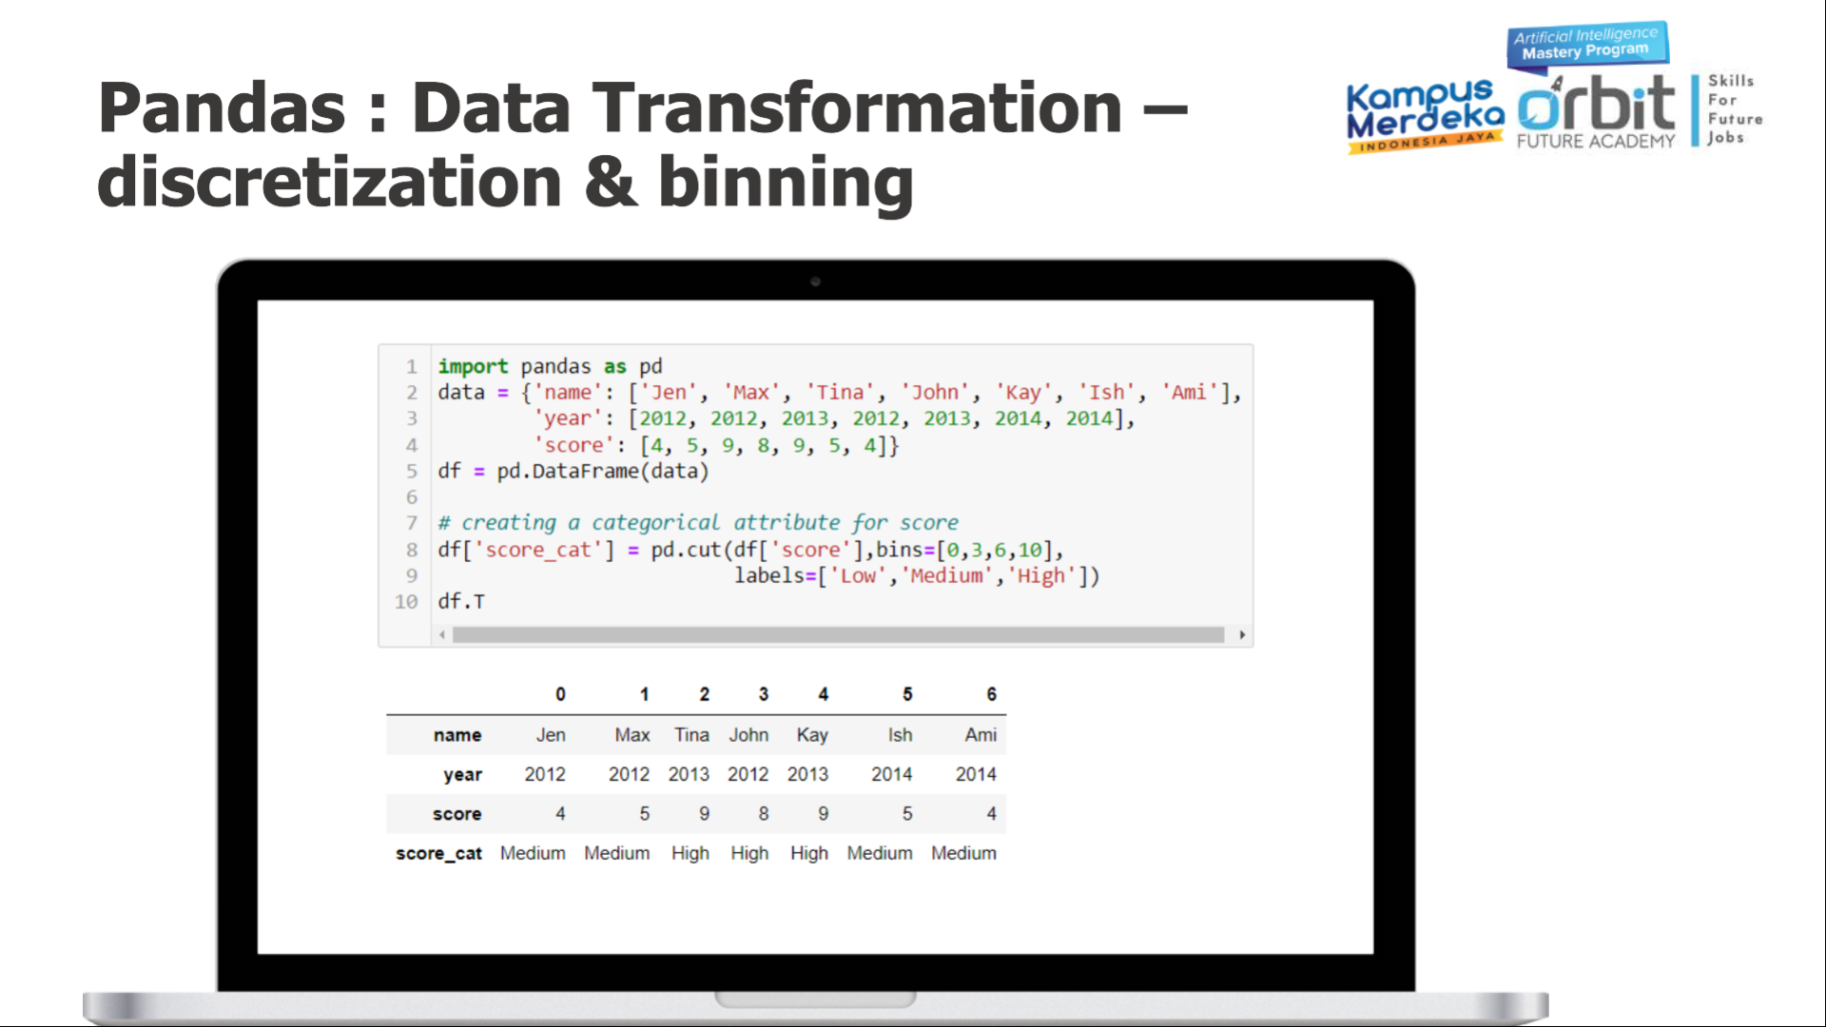

Slide 20
04
CHARTS & PLOTS
Matplotlib for data
visualization
Seaborn for data visualization

Slide 21
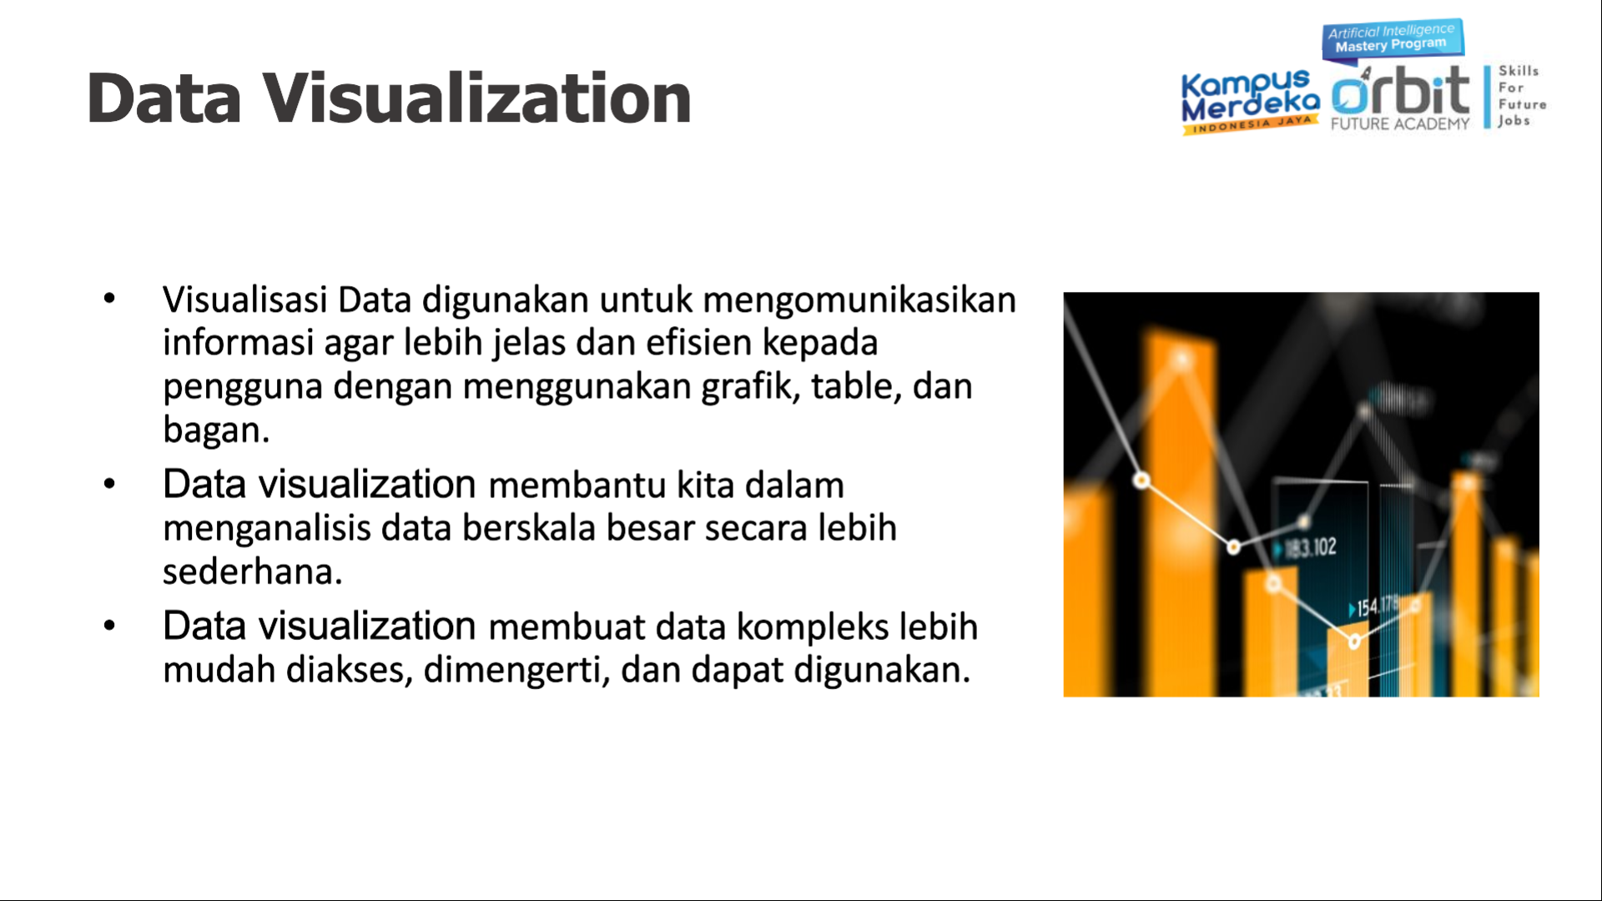

Slide 22
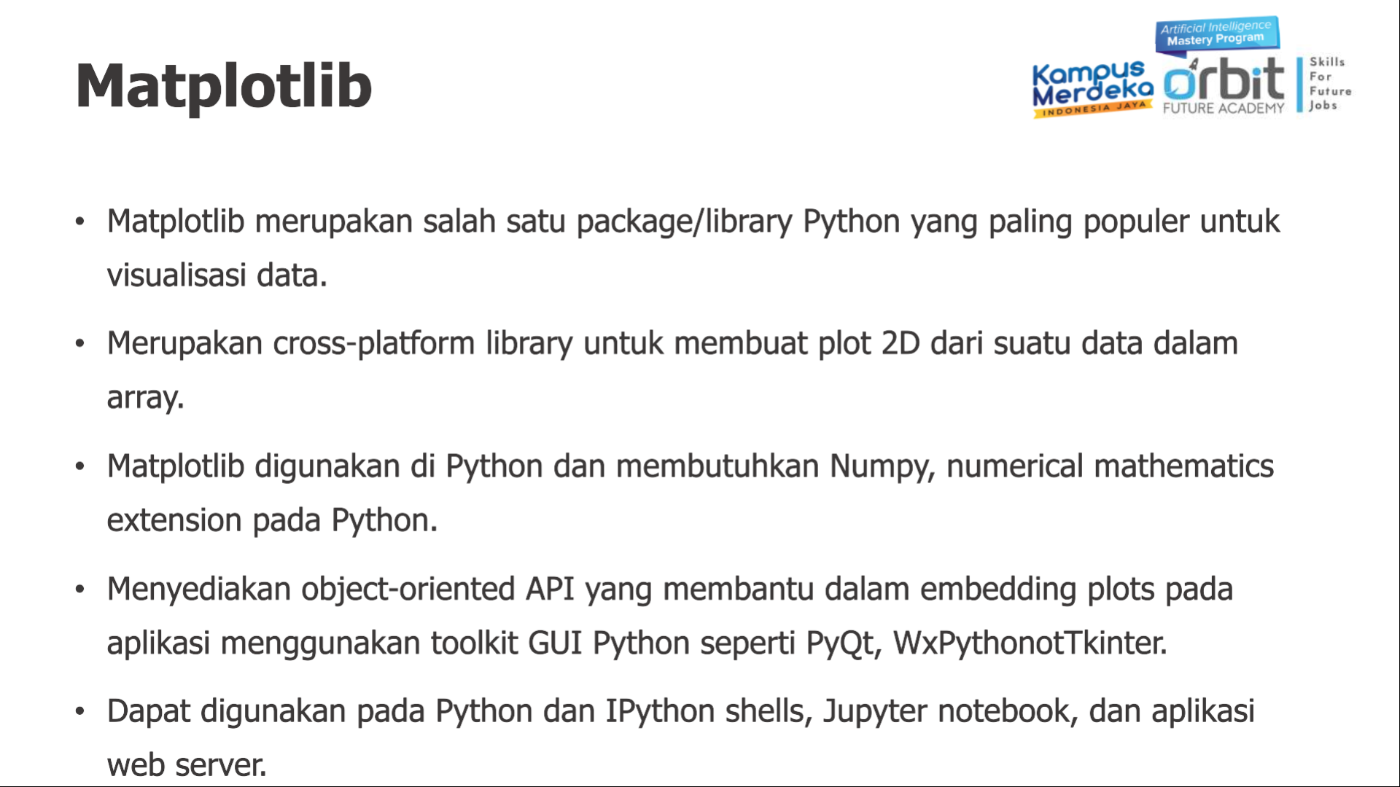

Slide 23
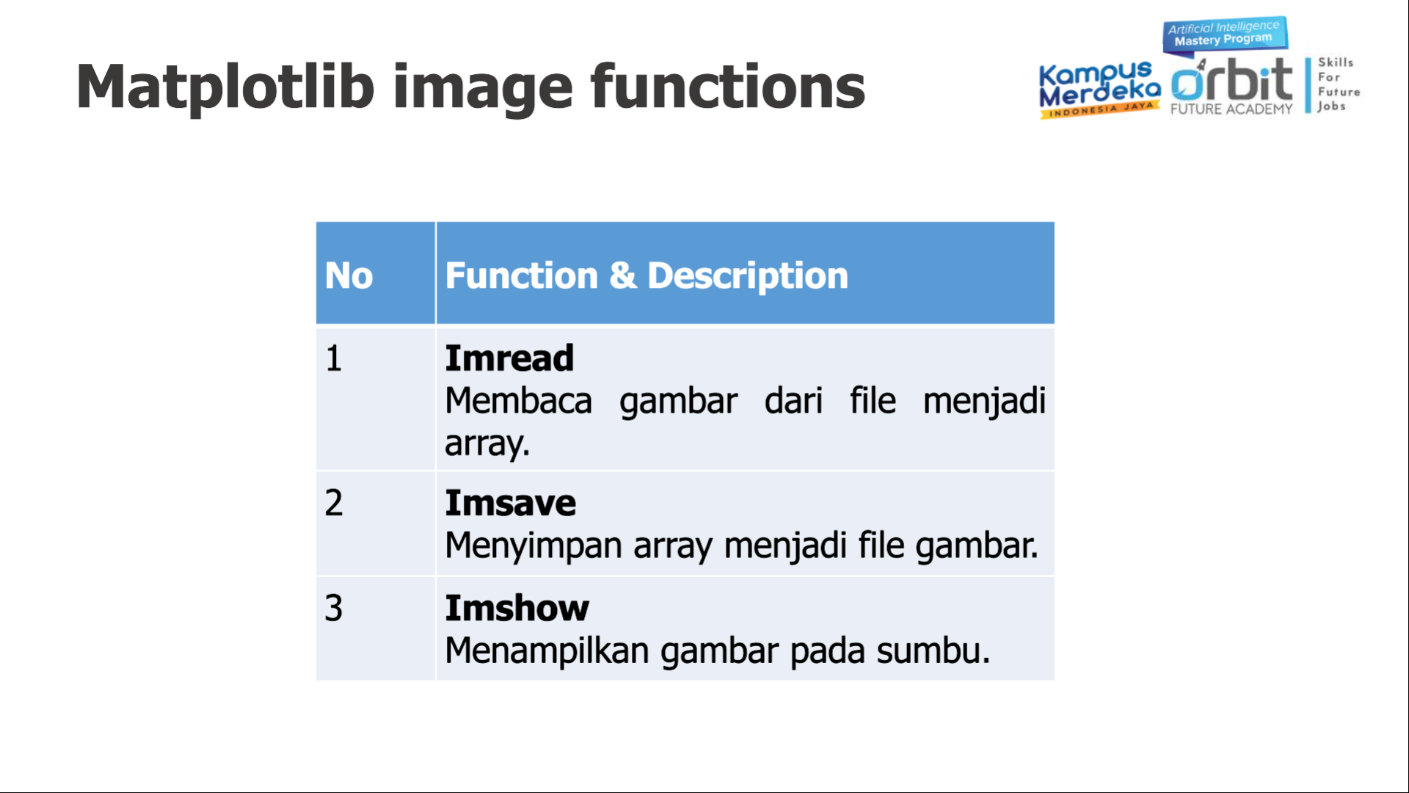

Slide 24
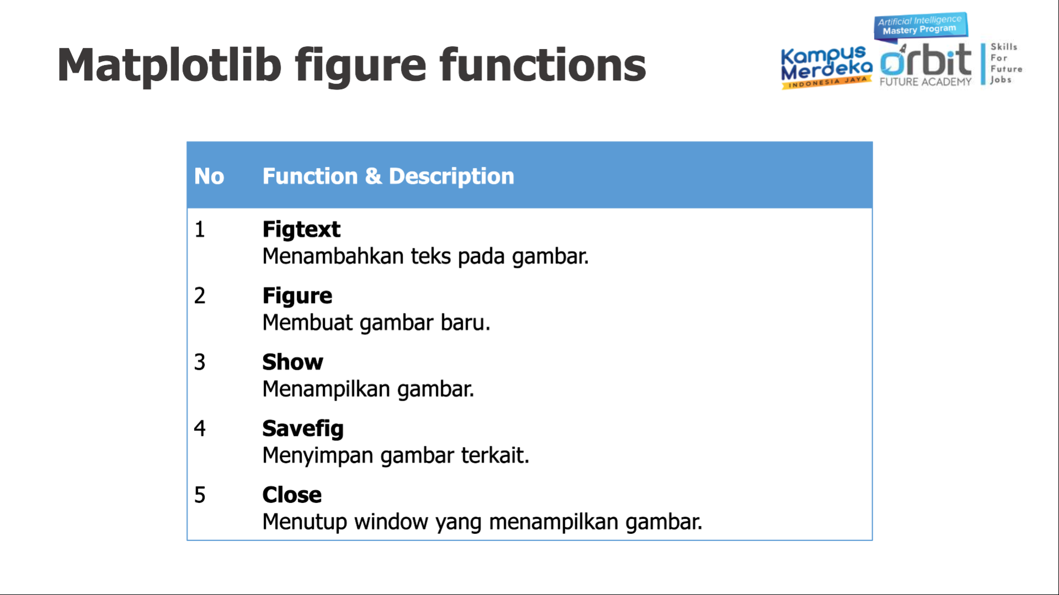

Slide 25
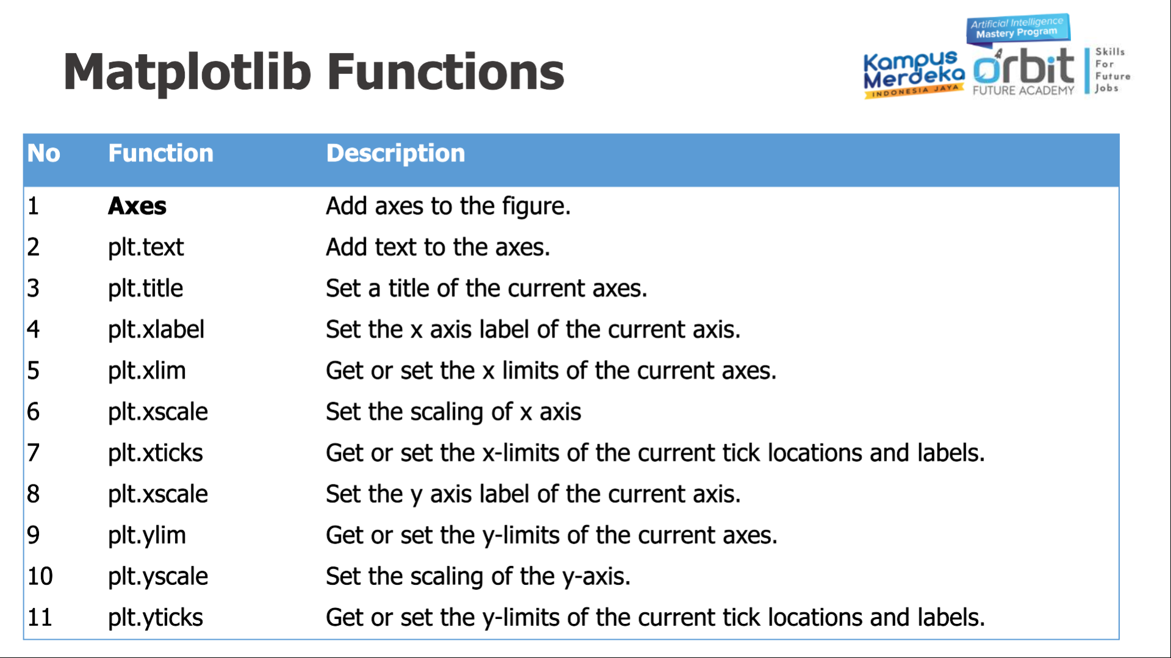

Slide 26
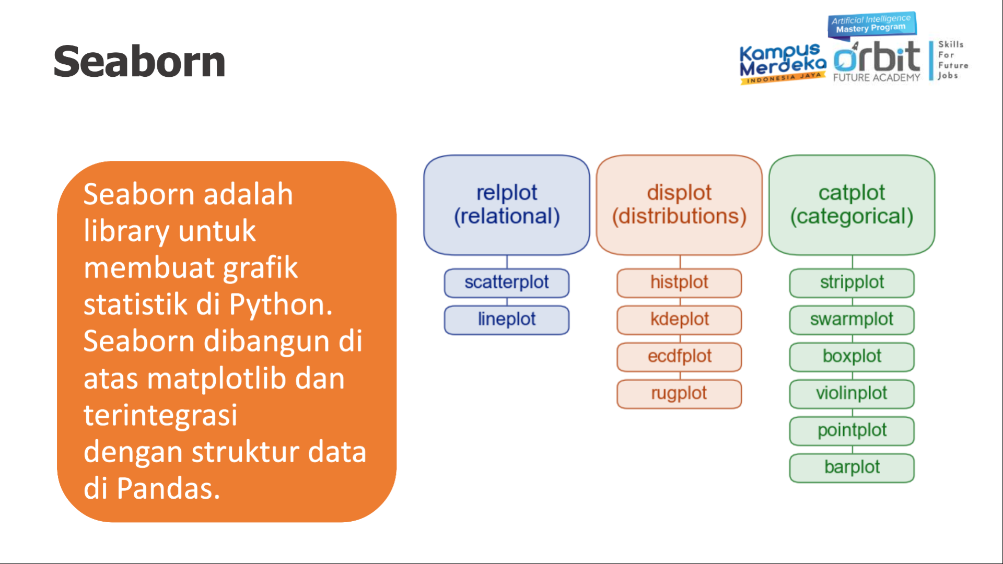

Slide 27
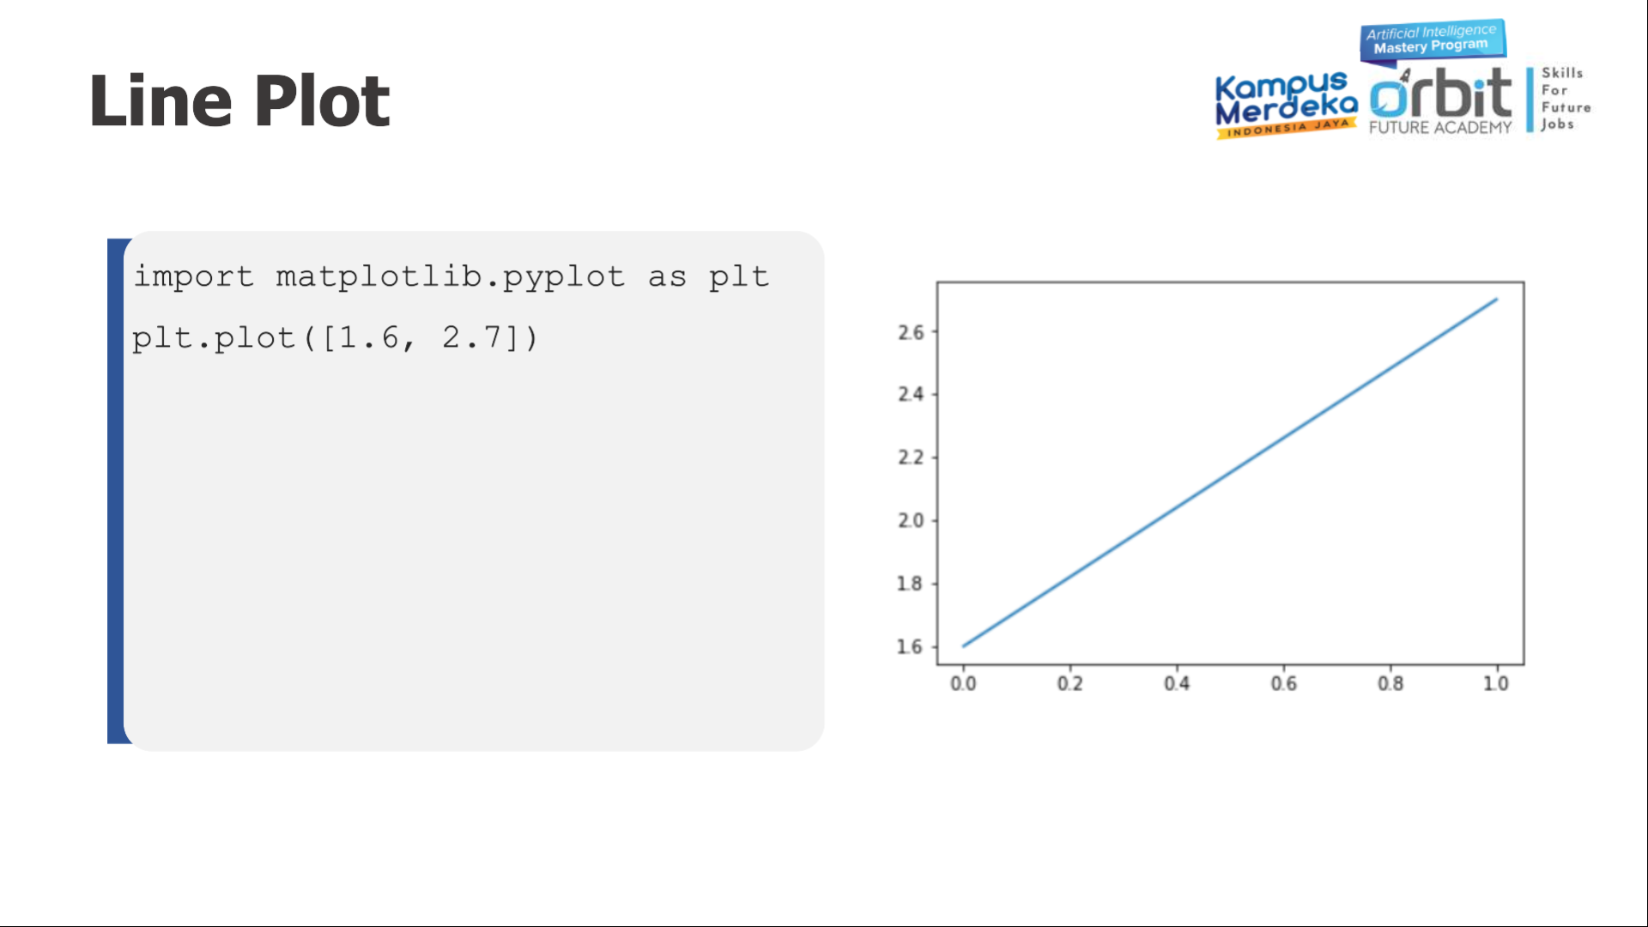

Slide 28
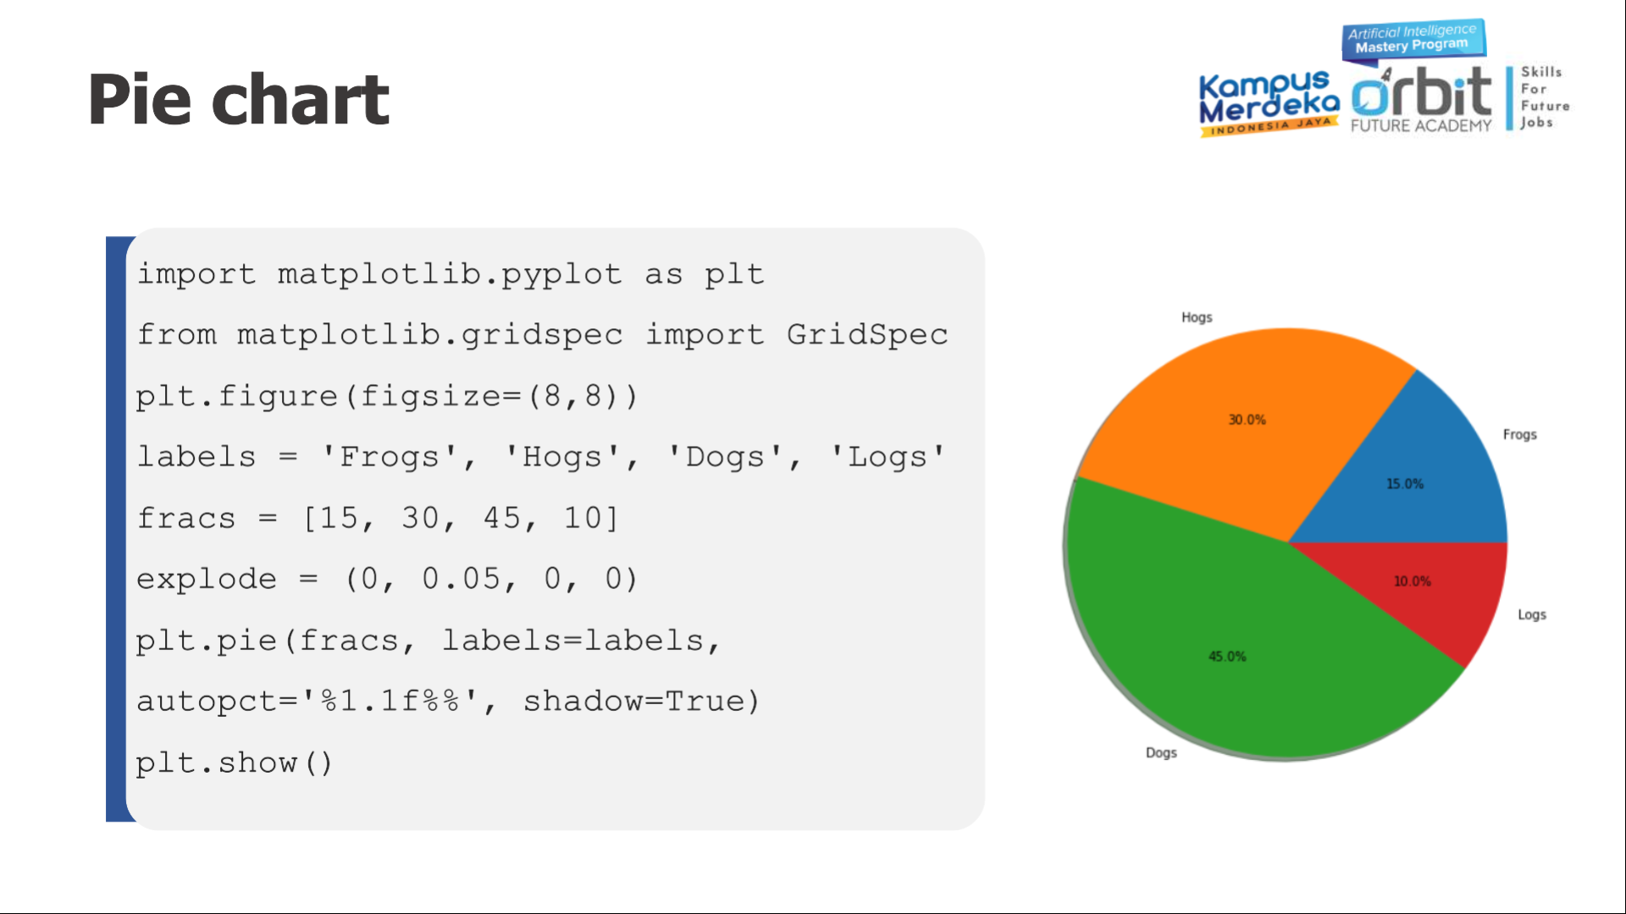

Slide 29
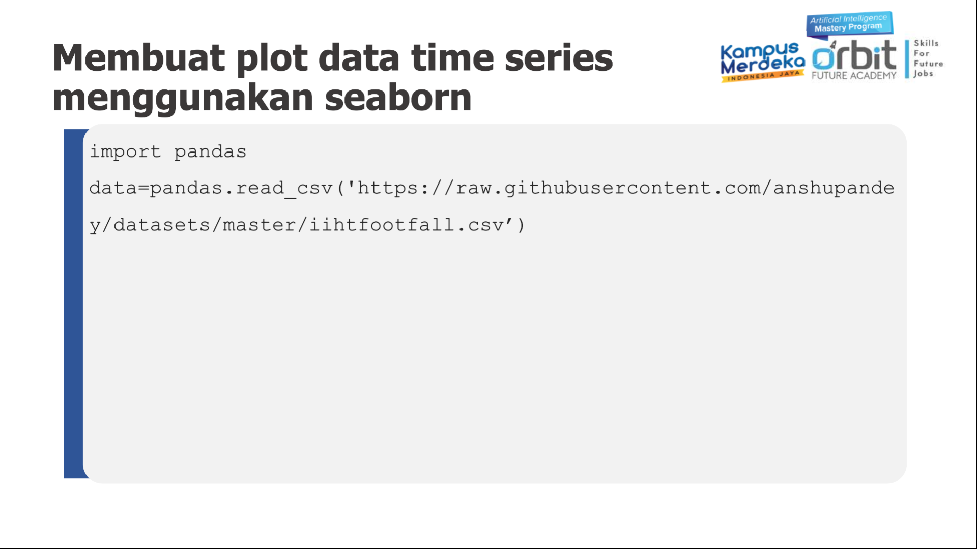

Slide 30
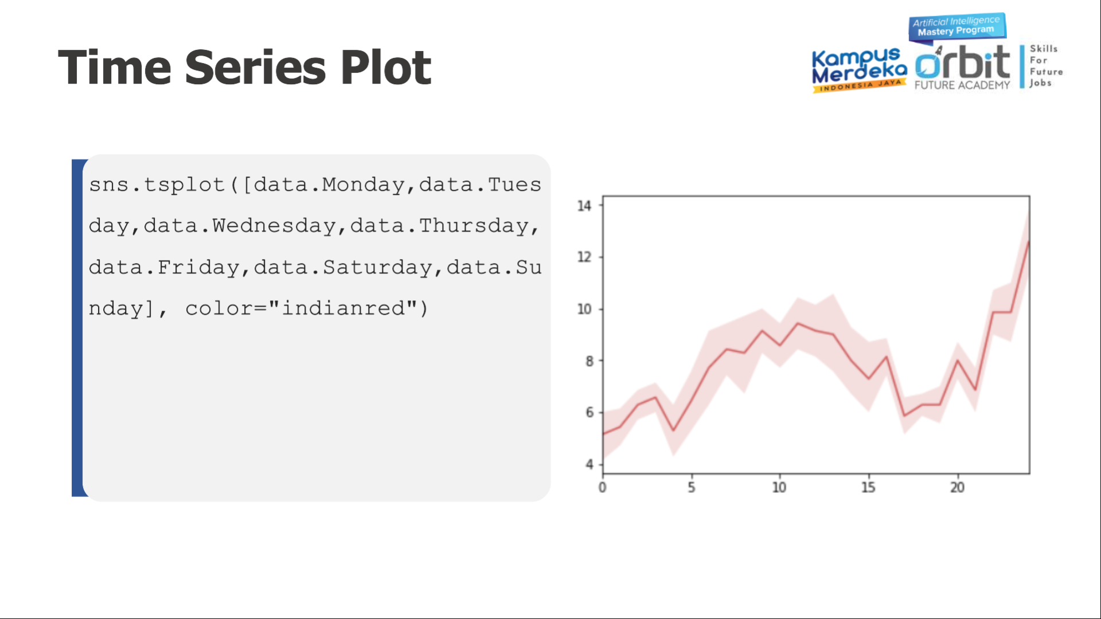

Slide 31
05
PENUTUP
RINGKASAN

Slide 32
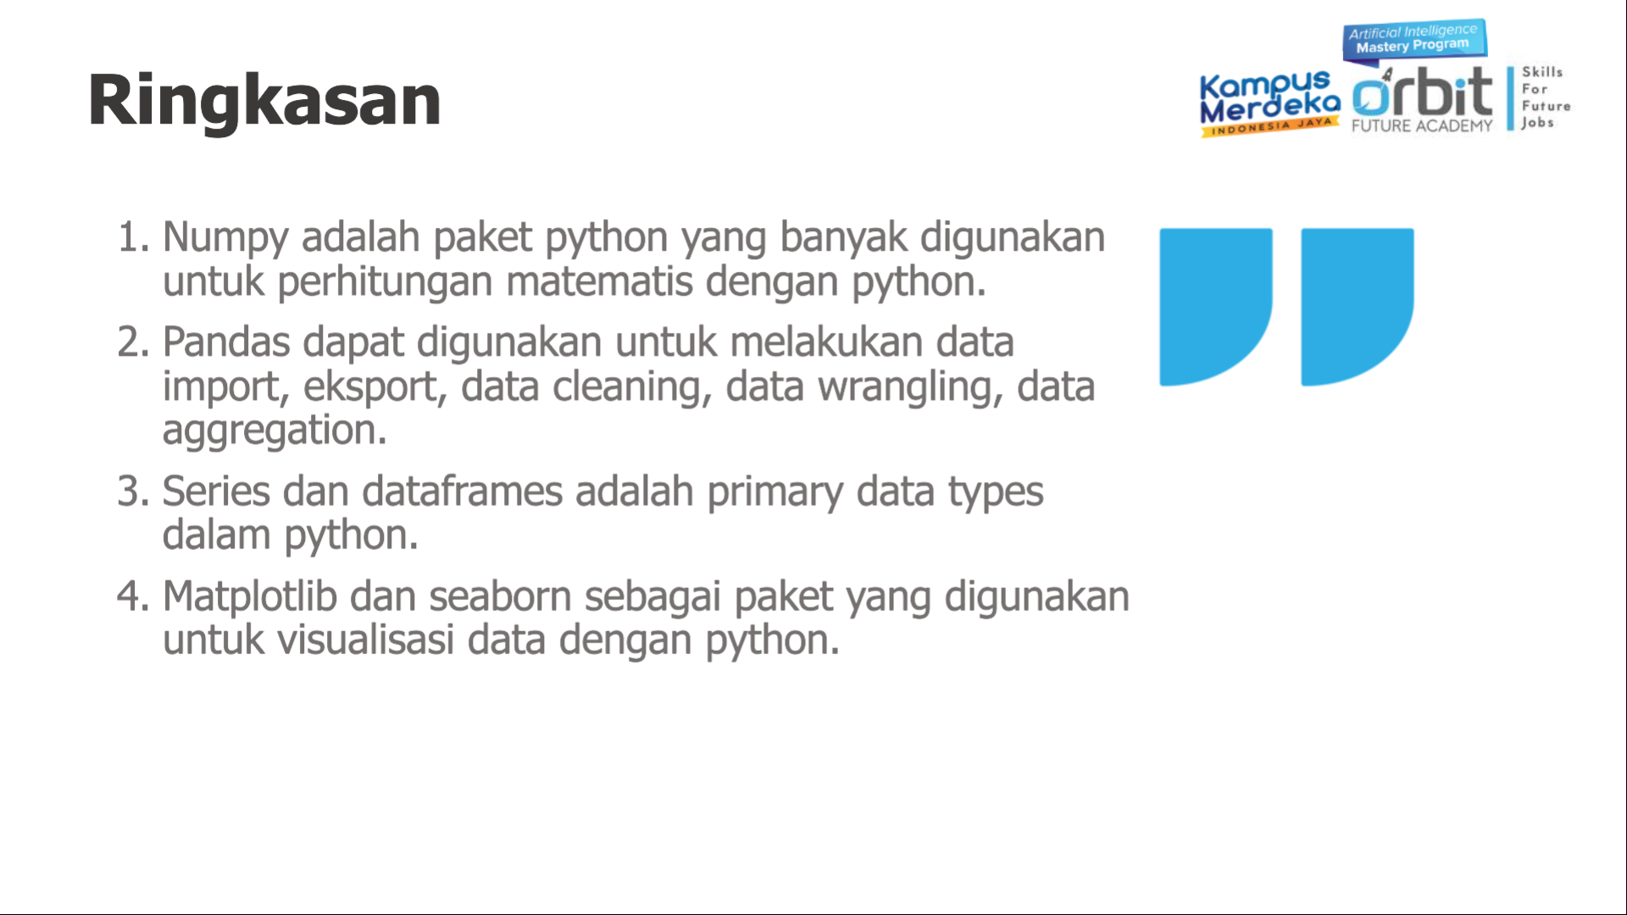

Slide 33
Terima kasihh

